Slide 1
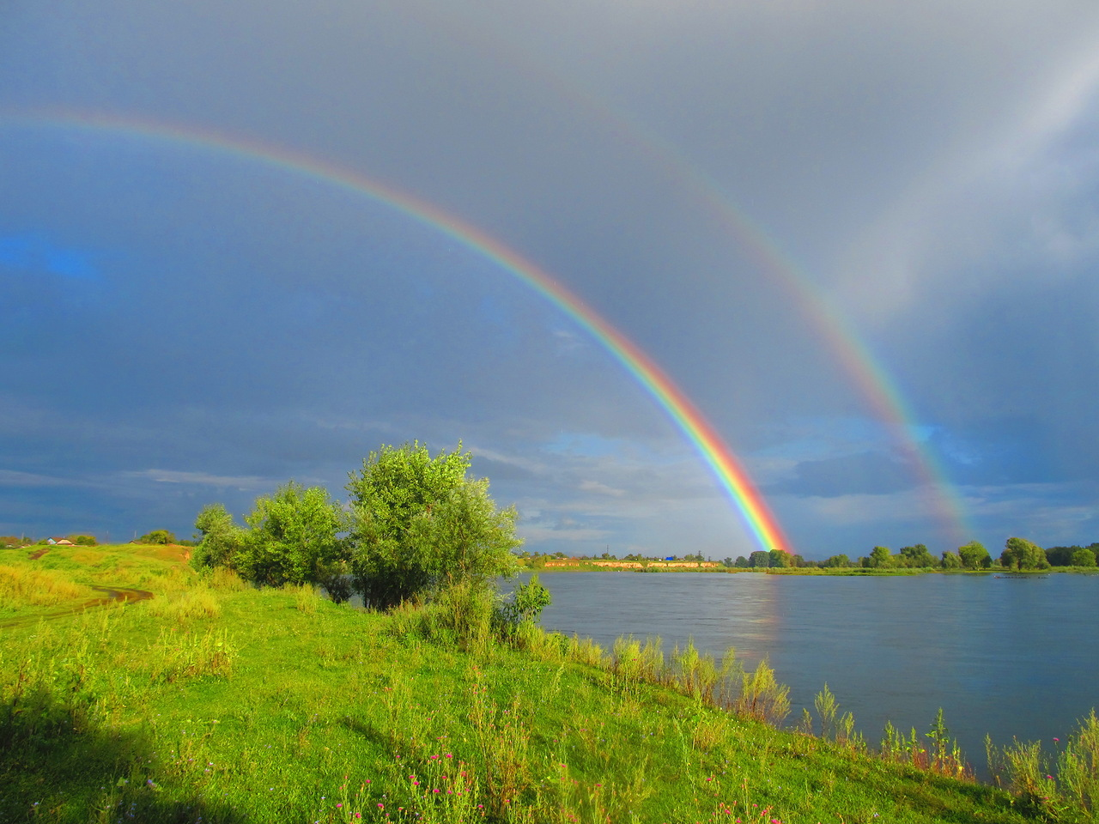
БЮДЖЕТ ДЛЯ ГРАЖДАН
Бюджет Биявашского
сельского поселения
на 2019 год и плановый период 2020-2021 годов

Slide 2
Бюджет для граждан
- это аналитический материал, доступный для широкого круга неподготовленных пользователей: основы бюджета и бюджетного процесса, исполнение бюджета, проект бюджета, муниципальные программы, публичные слушания и другая информация для граждан.

Slide 3
Основные направления бюджетной и налоговой политики Биявашского сельского поселения на 2019-2021 годы
Муниципальные программы Биявашского сельского поселения
Основные направления бюджетной и налоговой политики Пермского края и Октябрьского муниципального района на 2019-2021 годы
Основа формирования
бюджета Биявашского сельского поселения на 2019 год и плановый период 2020-2021 годов
Прогноз социально-экономического развития Биявашского сельского поселения на2019-2021 годы

Slide 4
Бюджет – план доходов и расходов для обеспечения обязательств государства, закрепленных в Конституции Российской Федерации

Slide 5
Бюджетная система Российской Федерации
местные бюджеты
федерал ьный бюджет
бюджеты государственных внебюджетных фондов Российской Федерации
бюджеты территориальных государственных внебюджетных фондов
бюджеты субъектов Российской Федерации
бюджеты городских округов
бюджеты муниципальных районов
бюджеты городских и сельских поселений

Slide 6
Основные понятия
Поступающие в бюджет денежные средства являются ДОХОДАМИ БЮДЖЕТА
НАЛОГИ– часть доходов граждан и организаций, которые они обязаны заплатить государству (например, налог на доходы физических лиц, налог на имущество физических лиц, земельный налог и др.)
НЕНАЛОГОВЫЕ ДОХОДЫ– платежи в виде штрафов, санкций за нарушение законодательс тва, платежи за пользование имуществом государства
БЕЗВОЗМЕЗДНЫЕ ПОСТУПЛЕНИЯ– средства, которые поступают в бюджет безвозмездно (денежные средства, поступающие из вышестоящего бюджета (например, дотация из районного бюджета), а также безвозмездные перечисления от физических и юридических лиц)

Slide 7
Выплачиваемые из бюджета денежные средства называются РАСХОДАМИ БЮДЖЕТА
на культуру
на общегосуда рственные вопросы
на жилищно-коммунальное хозяйство
на национальную экономику
на национальную оборону
на национальную безопасность и правохранительную деятельность
на социальную политику

Slide 8
ДОХОДЫ < РАСХОДЫ = ДЕФИЦИТ БЮДЖЕТА
ДОХОДЫ > РАСХОДЫ = ПРОФИЦИТ БЮДЖЕТА
ИЗЛИШКИ СРЕДСТВ НАПРАВЛЯЮТ В НАКОПЛЕНИЯ
НЕДОСТАЮЩИЕ СРЕДСТВА БЕРУТ В ДОЛГ ИЛИ ИЗ НАКОПЛЕНИЙ
Бюджет составляется на три года – очередной финансовый год и плановый период (на 2019 год и на плановый период 2020-2021 годов)
Очередной финансовый год – год, на который составляется бюджет (2019год)
Плановый период – два года, следующих за очередным финансовым годом (2020 и 2021 годы)

Slide 9
Стадии бюджета
1.Составление проекта бюджета
2.Рассмотрение и утверждение бюджета
3.Исполнение бюджета
4.Составление, внешняя проверка, рассмотрение и утверждение бюджетной отчетности
5.Муниципальный финансовый контроль

Slide 10
Основные характеристики бюджета
Биявашского сельского поселения
Тыс. руб.
периоды
Доходы бюджета
Расходы бюджета
Дефицит бюджета
2019
6945,6
6945,6
0,0
2020
6248,0
6248,0
0,0
2021
6205,9
6205,9
0,0

Slide 11
Структура доходов бюджета
Биявашского сельского поселения в 2019-2021 годах
(тыс. руб)
Налоговые доходы
Неналоговые
доходы
Безвозмездные
поступления
Дотации, субсидии, субвенции,
межбюджетные трансфер
ты из других уровней бюджета,
безвозмездные поступления от физических и юридических лиц
- Налог на доходы физических лиц
-Акцизы на дизтопливо, бензин, моторные масла
-Единый сельскохозяйственный налог
--Налог на имущество физических лиц
-Земельный налог
-Государственная пошлина
-Доходы, получаемые в виде арендной платы за земельные участки
-Доходы от сдачи в аренду имущества
- Доходы, поступающие в порядке возмещения расходов, понесенных в связи с эксплуатацией имущества сельских поселений
2019 г – 4457,9
2019 г –1131,0
2020 г -4456,2
2019 г – 1356,8
2020г -396,0
2021 г – 4511,5
2020 г – 1395,8
2021 г – 282,0
2021 г – 1412,1

Slide 12
Структура расходов бюджета
Биявашского сельского поселения
по программному принципу на 2019 год
БЮДЖЕТ
Совершенствование муниципального управления (2850,8 т. руб.)
Программные и
непрограммные расходы
Муниципальные
программы
(6691,0 тыс.
рублей
Пожарная безопасность (1279,4 тыс. руб)
Комплексное развитие систем жизнеобес
печения(517,8 тыс. руб)
Непрограммные
расходы
(254,6 тыс. рублей)
Развитие сферы культуры (1918,1 тыс. руб)
Социальная поддержка граждан (121,9 тыс. руб)
Управление земельными ресурсами и имуществом (3,0 тыс. руб)

Slide 13
Структура расходов бюджета по отраслям на 2019 год

Slide 14
Национальная безопасность и правоохранительная деятельность
Объем расходов местного бюджета по деятельность» составил: разделу «Национальная
безопасность и правоохранительная деятельность» составил (тыс. руб.):
Наименование | 2019 г | 2020 г | 2021г
Обеспечение пожарной безопасности | 1279,4 | 1279,4 | 1279,4

Slide 15
Жилищно-коммунальное хозяйство
На проведение мероприятий в области жилищно- коммунального хозяйства предусмотрены средства в
следующих объемах (тыс. руб.) :
Наименова ние | 2019 г | 2020 г | 2021 г
Жилищное хозяйство
Коммунальное хозяйство
Благоустройство | 120,0 | 100,0 | 100,0

Slide 16
Расходы на общегосударственные вопросы
На оплату расходов по всем общегосударственным вопросам
Биявашского сельского поселения (тыс. руб.):
Наименование | 2018 г | 2019 г | 2020 г
Функционирование главы Администрации | 613,4 | 613,4 | 613,4
Функционирование Администрации | 2773,3 | 2131,6 | 2131,6
Расходы по формированию и исполнению, контролю за бюджетом поселения | 37,5 | 0,0 | 0,0
Резервные фонды | 5,0 | 5,0 | 5,0
Другие общегосударственные вопросы | 33,0 | 31,0 | 31,0

Slide 17
Расходы на дорожное хозяйство (дорожные фонды)
Расходы на содержание и ремонт автомобильных дорог общего пользования местного значения предусмотрены в следующих объемах (тыс. руб.):
Наименование | 2018 г | 2019 г | 2020 г
Содержание автомобильных дорог и искусственных сооружений на них | 200,0 | 200,0 | 200,0
Ремонт дорог | 115,3 | 137,8 | 143,1

Slide 18
Расходы на культуру
За счет средств бюджета Биявашского сельского поселения учреждения культуры оказывают населению сельского поселения муниципальные услуги по организации досуга и приобщения жителей муниципального образования к творчеству, культурному развитию и самообразованию, любительскому искусству и ремеслам
Выполнение функций осуществляется бюджетными учреждениями :
МКУК «Биявашский СДК»
Общий объем расходов по разделу «Культура и кинематография» составил (тыс. руб.):
2019 г - 1918,1 | 2020 г – 1461,6 | 2021 г –1260,8

Slide 19
Расходы на национальную оборону
На осуществление первичного воинского учета на территориях, где отсутствуют военные комиссариаты:
2019 г | 2020 г | 2021 г
88,3 | 88,3 | 90,6

Slide 20
Расходы на социальную политику
Расходы на выплату муниципальной пенсии и коммунальные работникам культуры (тыс. руб.):
Наименование | 2019 г | 2020 г | 2021г
Муниципальные пенсии | 138,9 | 138,9 | 138,9
Коммунальные работникам культуры | 22,4

Slide 21
Бюджет Биявашского сельского поселения на 2019-2021 годы направлен на решение следующих ключевых задач:
Обеспечение устойчивости и сбалансированности бюджетной системы в целях гарантированного исполнения действующих и принимаемых расходных обязательств;
соответствие финансовых возможностей бюджета ключевым направлениям развития поселения;
повышение прозрачности и открытости бюджетного процесса

